Slide 1
强化学习中引入知识的方法调研汇报
——20230419组会
▶ 汇报人：黄 蕾

Slide 2
强化学习中加入知识的方法总结 Output results constraining &Problem-specific training method
解决的问题 | 具体的知识融入方法 | 知识驱动方法的优势
5G下行调度中，基站根据CSI和队列长度，优化用户调度和资源块分配，最大化用户成功收到的资源块个数。[JSAC. 2021] | 针对特定问题的训练方法: 强化学习中，利用reward shaping解决reward稀疏的问题；利用公式推导降低action的维度；multi-head critic；importance sampling对经验重放模块中的transition进行重要性选择 | 增加可靠性、收敛速度
频谱预测中，解决传统基于深度学习的频谱预测方案的实时性与可解释性问题。 | 针对特定问题的训练方法: 利用专家知识提出一个公式来对传统的LSTM模型进行结构调整 | 增加可解释性、准确性、收敛速度
自动调制分类中，优化分类方案，最小化视觉特征向量和属性向量之间的差异[ICC.2022] | 针对特定问题的训练方法: 利用专家知识构建预训练属性学习模型，与原有的预训练视觉模型联合使用 | 增加准确性、减少训练样本数量
在用于视频流的 Pensieve (利用神经网络优化码率自适应算法)中，最大化QoE；在用于负载平衡的 DeepLB 和用于 TCP 拥塞控制的 Aurora中，最大化稳定性[INFOCOM.2021] | 针对特定问题的训练方法，利用领域知识指导学生网络的DRL决策，置信度检查模块用于定位错误决策和风险决策的状态，奖励重塑用于激发学生学习老师的建议，优先经验回放用于教学数据数量不足时实现有效训练。 改进loss函数，增加损失项量化学生网络决策与教师建议的差异 | 提高鲁棒性，提升性能，减少对样本的依赖性

Slide 3
强化学习中加入知识的方法总结 Neural Network Architecture Improvement
解决的问题 | 具体的知识融入方法 | 知识驱动方法的优势
在无线通信网的自动调制分类中，通过改变网络架构和采用两阶段训练策略，最大化分类精度[TCCN.2021] | 改进网络结构，增加multi-module，用于捕捉多维的特征信息，学习更多单独特征 | 提升精确性
在物联网系统的流量预测中，通过优化联邦模仿学习网络架构，最大化流量预测准确度[MNET.2021] | 改进网络结构，增加知识共享模块，通过形成不同特征的概率分布为本地模型提供在不同的建立认知联系的能力；参考全局参数修改局部特征概率来捕捉跨域特征的特性，实现融合不同领域的异构知识 | 提升准确性
在端到端资源分配中，通过通信网络架构，最大化QoS[MCOM.2018] | 改进网络结构，增加知识层，建立和控制用户之间的连接情况，并且引入学科知识缩小动作选择空间 | 减少回程消耗、提升时效性
在车联网边缘卸载中，通过优化决策方式，最大化服务中所有任务的累积未来奖励[TVT.2019] | 改进网络结构，引入DNN层学习长期最优服务卸载知识，实现前瞻性决策 (文中说知识是环境观察值与卸载目的地的映射，以神经网络为代表) | 收敛快，普适性更高，减少对数据的依赖性

Slide 4
强化学习中加入知识的方法总结 Problem-Specific Loss Function
解决的问题 | 具体的知识融入方法 | 知识驱动方法的优势
在带扩展器的无线系统优化和布局问题中，最大化端到端用户总吞吐量[TVT.2019] | 改进loss函数，利用频谱相关性和空间相关性，影响动作选择概率，均减小动作空间 | 提高了收敛速度和吞吐量，增强对动态干扰条件的弹性
5G资源分配中，通过根据不同类型服务的 QoS 要求优化发射功率和带宽分配来最小化服务于多个用户的 BS 发射功率[JPROC.2021] | 改进loss函数，将所需解码错误概率和所需排队延迟违反概率设置为相等 | 提高了收敛速度和准确性(更容易找到合适的超参数)
5G资源分配中，通过根据不同类型服务的 QoS 要求，最小化总带宽[JPROC.2021] | 改进loss函数，不同于监督深度学习只将领域知识用于寻找标记的训练样本，无监督深度学习将领域知识整合到损失函数中，优化了策略与加权系数 | 提高性能(无监督比有监督深度学习的相对误差小，保证QoS约束)
在基于指纹的室内定位分布差异问题中，通过优化转移学习算法，最小化源样本数据与目标数据的差值[TWC.2021] | 改进loss函数，增加源映射矩阵，将映射和权重学习结合到联合目标函数，解决异构特征空间领域中无法有效传递知识的问题 | 提升稳健性和准确性

Slide 5
目 录
1
Knowledge-Assisted Deep Reinforcement Learning in 5G
Scheduler Design: From Theoretical Framework to Implementation
Accelerating Deep Reinforcement Learning With the Aid of Partial Model: Energy-Efficient Predictive Video Streaming
2
[1]Z. Gu et al., "Knowledge-Assisted Deep Reinforcement Learning in 5G Scheduler Design: From Theoretical Framework to Implementation," in IEEE Journal on Selected Areas in Communications, vol. 39, no. 7, pp. 2014-2028, July 2021, doi: 10.1109/JSAC.2021.3078498.
[2]D. Liu, J. Zhao, C. Yang and L. Hanzo, "Accelerating Deep Reinforcement Learning With the Aid of Partial Model: Energy-Efficient Predictive Video Streaming," in IEEE Transactions on Wireless Communications, vol. 20, no. 6, pp. 3734-3748, June 2021, doi: 10.1109/TWC.2021.3053319.

Slide 6
1
壹
Part One
知识辅助深度强化学习在5G调度器设计中的应用:
从理论框架到实现
Notes:
首先简单介绍本课题的研究背景与研究现状

Slide 7
Knowledge-Assisted Deep Reinforcement Learning in 5G Scheduler Design: From Theoretical Framework to Implementation
Motivation
现实世界网络中的通信环境是非平稳的
维数高
5G网络支持具有时间敏感流量的应用
现有的调度器都不是针对时间敏感流量开发的
经典强化学习
Q-learning
DDPG
K-DDPG
时间敏感流量的QoS更高:
延迟、可靠性、抖动
无线调度器可以表述为MDP的最优控制问题，通过强化学习来解决
由于动作空间很大，调度器很难在一次传输时间间隔(TTI)内解决优化问题

Slide 8
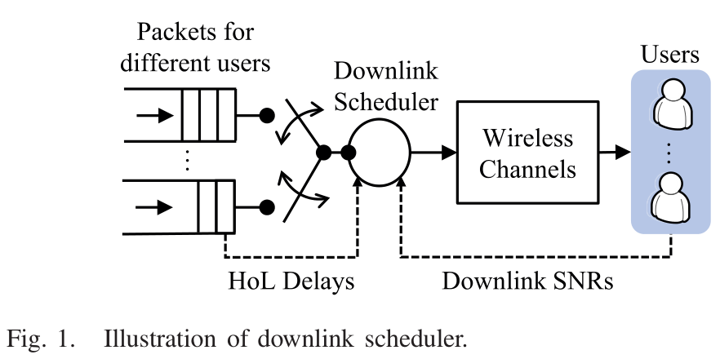
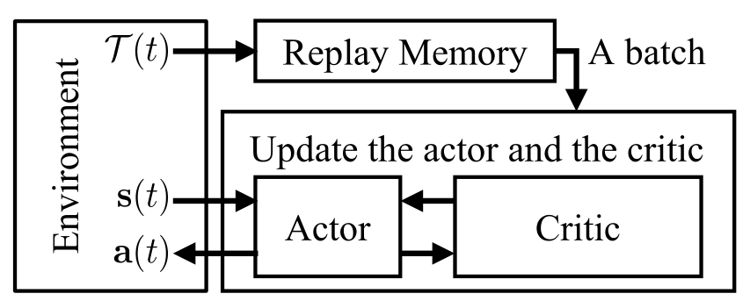
Knowledge-Assisted Deep Reinforcement Learning in 5G Scheduler Design: From Theoretical Framework to Implementation
系统模型
DDPG
Action :调度器决定分配给不同用户的资源块数量
State :HoL延迟和下行链路信噪比
Reward :该时隙内用户成功接收的数据包总数
5G NR中的下行链路资源调度
目标: 最大化分配给用户的资源块数量

Slide 9
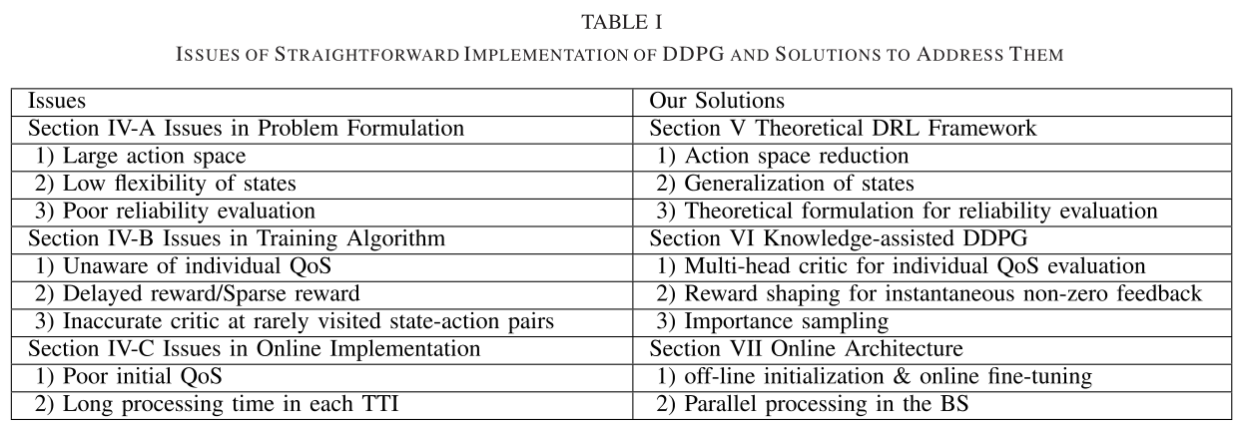
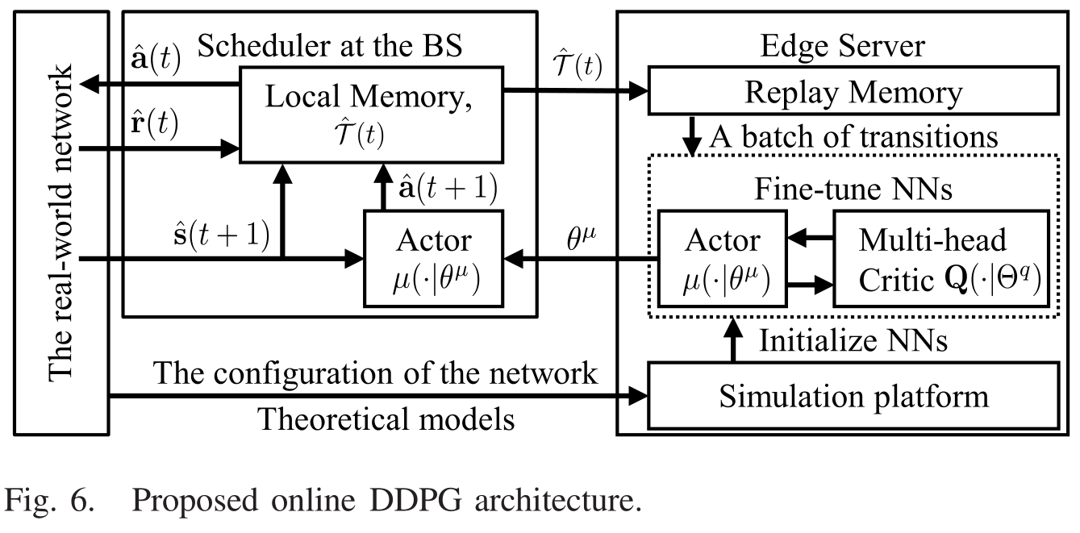
Knowledge-Assisted Deep Reinforcement Learning in 5G Scheduler Design: From Theoretical Framework to Implementation
直接应用DDPG导致的算法训练问题
K-DDPG架构
提出一种K-DDPG算法，将DDPG与专家知识(每个用户的QoS知识、目标调度策略和训练样本的重要性)集成在一起，来提高用户的QoS并减少收敛时间。
Notes:
如图6在线架构所示，BS将用户的奖励r(t)上传到每个时隙的边缘服务器，K-DDPG算法利用了三种知识。
首先，在了解整个系统的QoS取决于每个用户的QoS的基础上，使用边缘服务器中的多头评论家来近似不同用户的长期奖励。
其次，形奖励˙r(t)由式(21)得到，其中势函数Ψ(d k (t))的形式是由人类专家基于对目标调度策略知识的理解而设计的。
第三，根据(27)更新了过渡的重要性知识，其中每个过渡的权重取决于值函数的近似误差和丢包数。

Slide 10
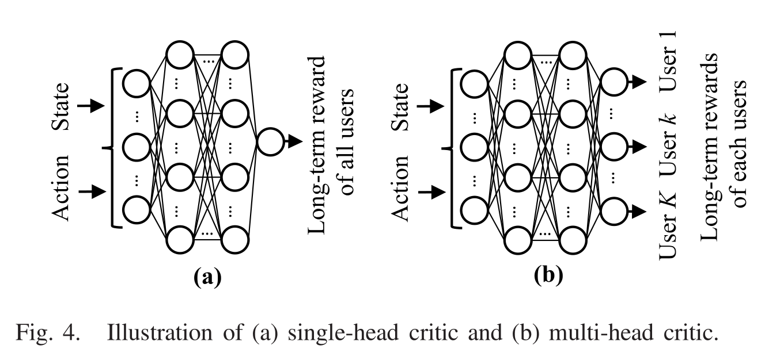
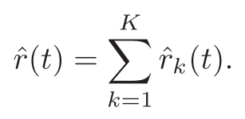

Knowledge-Assisted Deep Reinforcement Learning in 5G Scheduler Design: From Theoretical Framework to Implementation
Multi-head critic
单头评论家结构无法关注到每个用户的QoS
基于奖励结构的知识，我们将奖励分解为K个用户的K个部分

Slide 11

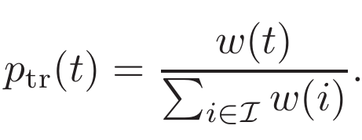
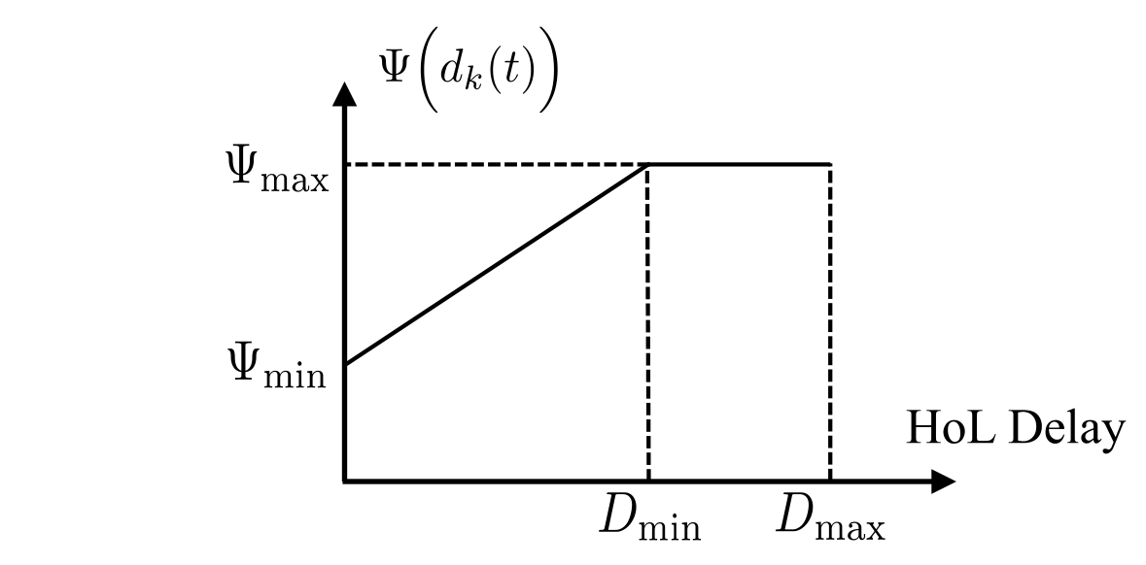

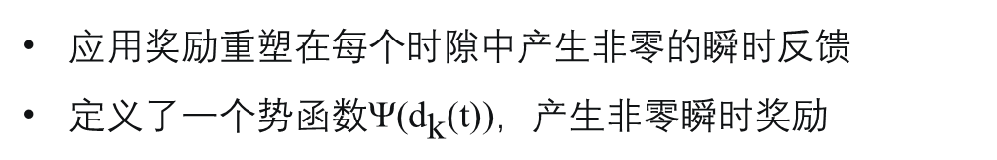
Knowledge-Assisted Deep Reinforcement Learning in 5G Scheduler Design: From Theoretical Framework to Implementation
Reward reshaping
Importance sampling
应用奖励重塑在每个时隙中产生非零的瞬时反馈
定义了一个势函数Ψ(${\text{d}}_{\text{k}}$(t))，产生非零瞬时奖励
在调度器设计中，状态-动作值函数近似误差较高或包丢失较多的转换比其他转换更重要
γ接近于1
如果用户未被调度，调度器将获得一个正的瞬时奖励
如果用户被调度，调度器将收到一个负的瞬时奖励
Notes:
奖励重塑
（1）自动车从A到B的问题，当智能体向B走就给予正奖励，其余奖励0，可能会导致智能体学到在A附近“兜圈”的策略，原因是智能体远离B没有给予负奖励，当智能体“兜圈”时，凭借靠近B的部分就能持续获得奖励；
从问题（1）我们可以知道，如果智能体远离目标给予负奖励的话，就不会出现这个问题。联想到物理知识中势能的概念，当物体运动回到原位置时势能不变，于是引出了势函数（Potential-based function）的概念
——势函数被定义为状态到实数的映射。同理当物体运动回原位置时势函数值不变，那么运动中的奖励函数就可以表示为势函数的差分形式，保证累积奖励值不变。
重要性采样
为了训练评论家，原始DDPG从重放内存中的|I|过渡中选择一批训练样本。所有转换都将以相同的概率选择，1/|I|。然而，过渡并不是同样重要。在调度器设计中，状态-动作值函数近似误差较高或包丢失较多的转换比其他转换更重要。

Slide 12
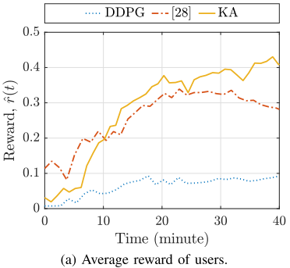
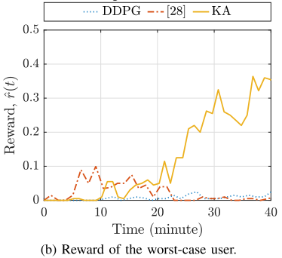
Knowledge-Assisted Deep Reinforcement Learning in 5G Scheduler Design: From Theoretical Framework to Implementation
实验仿真分析
展示三种方案在40分钟的训练阶段所获得的用户平均奖励和最坏情况用户的奖励。
结果表明，K-DDPG学习速度更快，在训练阶段结束时比其他两种算法获得了更好的性能。

Slide 13
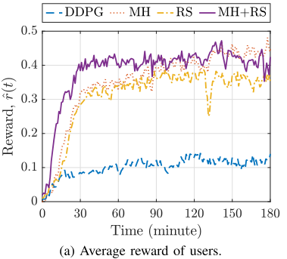
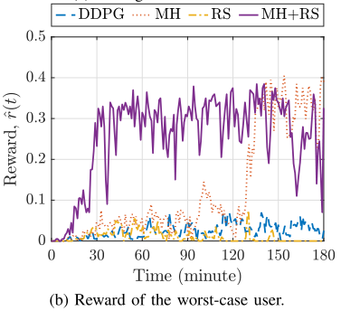
Knowledge-Assisted Deep Reinforcement Learning in 5G Scheduler Design: From Theoretical Framework to Implementation
实验仿真分析
为了体现不同类型知识的优点，举例说明了不同算法所获得的奖励
结果表明
多头评论家能够显著提高用户的平均奖励和最坏情况用户的奖励
奖励塑造能极大地缩短收敛时间
1)原始DDPG; 2) DDPG+多头评论家MH;
3) DDPG+奖励塑造RS; 4) DDPG+MH + RS

Slide 14
2
贰
Part Two
借助局部模型加速深度强化学习:节能预测视频流

Slide 15
Accelerating Deep Reinforcement Learning With the Aid of Partial Model: Energy-Efficient Predictive Video Streaming
研究背景
移动流量激增
BS发射功率增大，以确保在播放之前下载视频片段，但会导致(能量效率)EE下降
先预测后优化PRA
初期BS必须以非预测性的方式为用户提供服务
不能很好地适应动态波动的无线环境
优化PRA的DRL方法
高动态小尺度信道衰落和过多的信令开销
在学习过程中违反约束
采样效率差
Solution
Solution
PRA：预测资源分配
利用DRL以在线和端到端方式优化PRA

Slide 16
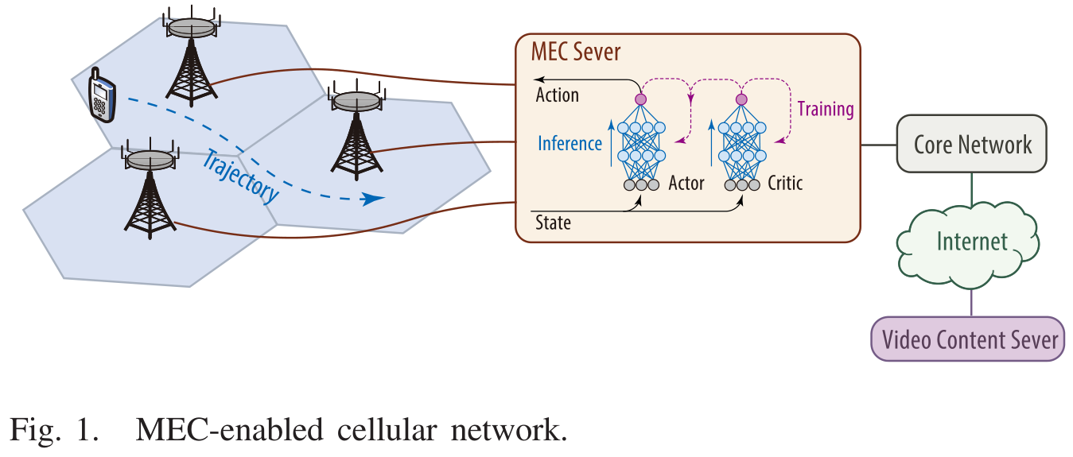
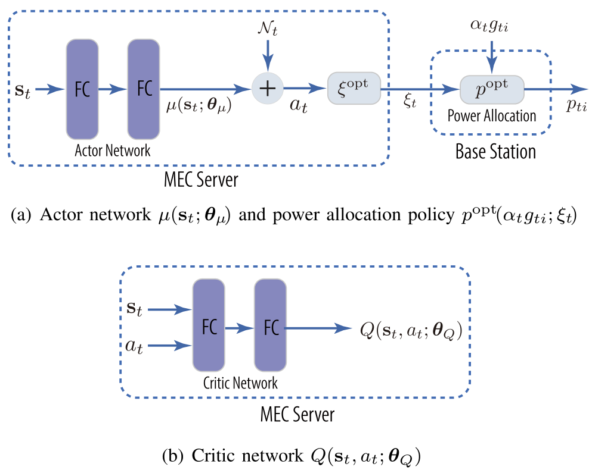
Accelerating Deep Reinforcement Learning With the Aid of Partial Model: Energy-Efficient Predictive Video Streaming
场景
DDPG
用户在视频流传输过程中可以跨多个单元移动，MEC服务器充当DRL代理，学习传输策略并指示BS实施学习的策略。
目标: 最小化传输能耗
Action : 分配给第i个时隙的功率
State: 累计下载的文件大小比例、缓冲区的状态、要播放的视频段大小、当前视频段的回放进度、视频的下载进度、大规模信道增益
Reward: 传输能耗
Notes:
行动者网络通过确定性地将每个状态映射到一个特定的连续动作来指定当前策略。
将actor网络的输出用于计算参数ξ t = ξ opt(¯R t)。
BS接收到来自MEC服务器的ξ t后，根据当前瞬时信道增益ξ t的策略p opt (α t g ti;ξ t)控制第t个TF内各TS处的发射功率。
利
在与环境的交互过程中，MEC服务器从数据库D中的BSs中收集经验et = [s t, at,r t, s t+1]，从D中采样小批量的经验B，以更新每个TF中的网络参数。用临界网络逼近动作值函数Q μ (s t,a t) ?E ?？ ti = T γ i−T ri ?st, at，μ ?，是策略μ在状态ts下采取行动at时所获得的预期收益。

Slide 17
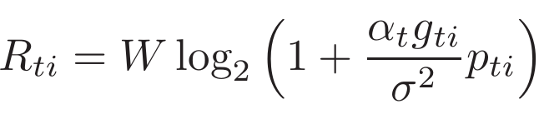
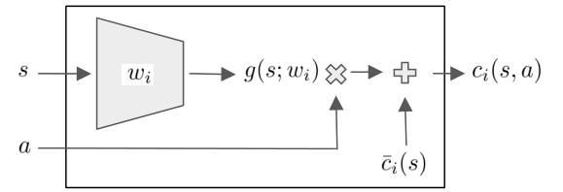
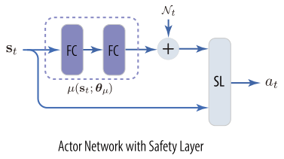
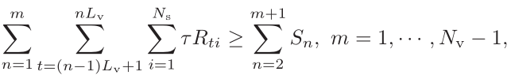
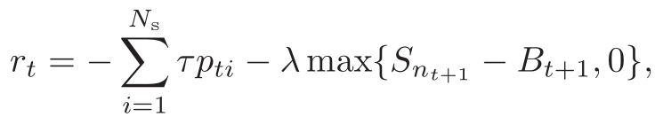
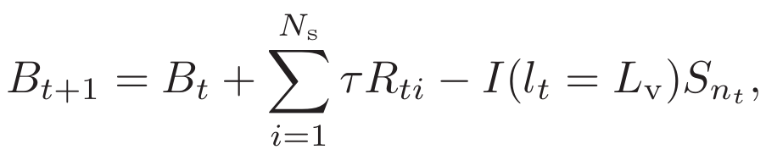
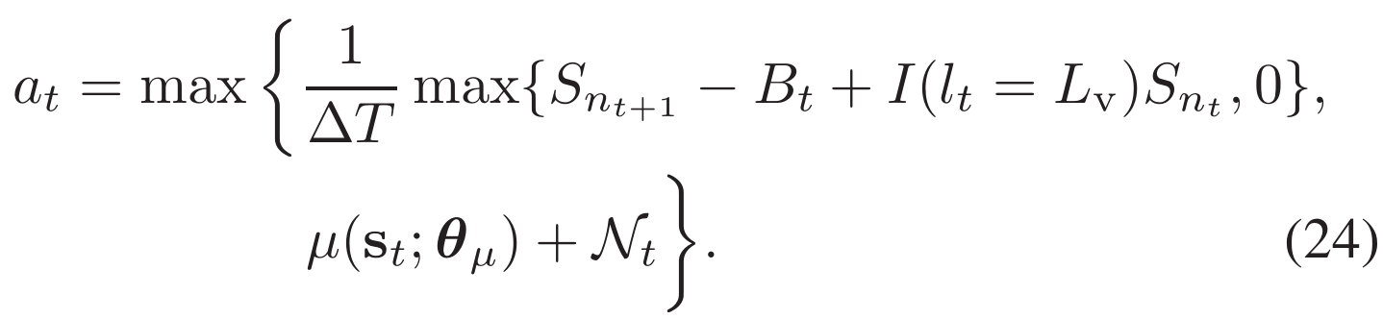
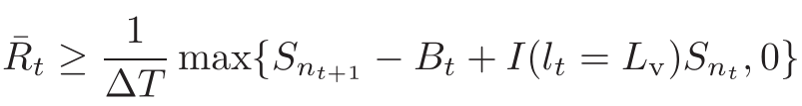
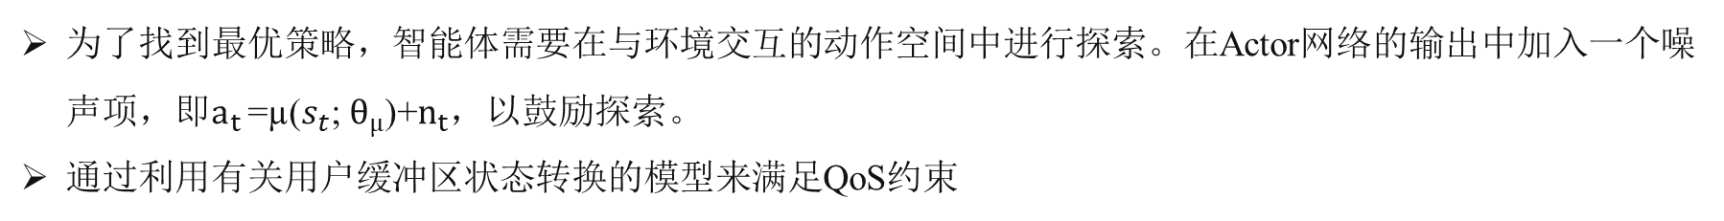
Accelerating Deep Reinforcement Learning With the Aid of Partial Model: Energy-Efficient Predictive Video Streaming
安全层
瞬时传输速率
QoS约束
该视频帧内传输的最小数据量
安全层
为了找到最优策略，智能体需要在与环境交互的动作空间中进行探索。在Actor网络的输出中加入一个噪声项，即$a_{t}$ =µ($s_{t}$; $θ_{µ}$)+$n_{t}$，以鼓励探索。
通过利用有关用户缓冲区状态转换的模型来满足QoS约束
Dalal G, Dvijotham K, Vecerik M, et al. Safe exploration in continuous action spaces[J]. arXiv preprint arXiv:1801.08757, 2018.
Notes:
通过采用安全层，在整个学习过程中满足 QoS 约束：受针对代理（例如机器人）的安全特别重要的情况设计的安全强化学习思想的启发[23]，我们为DDPG中的参与者网络设计了一个安全层，以满足整个学习过程中的QoS约束。与奖励整形方法相比，这也避免了额外超参数的调整。与为完全未知的环境设计的[23]相反，这项工作中的安全层是通过利用部分已知的动态模型以封闭形式得出的。
在第三节的基本DDPG算法中，为了确保QoS约束(2)，在奖励函数中添加了一个惩罚项。这引入了一个额外的超参数λ，必须对其进行调整，以在能量最小化与QoS保证之间进行权衡。此外，这种奖励塑造方法只能保证学习收敛后约束满足，但由于随机探索行为，不能保证整个学习过程中约束零违反，从而影响在线性能。为了克服这些问题，我们试图通过利用有关用户缓冲区状态转换的模型来满足QoS约束。
在深层策略网络上构建安全层，在每次前向传播时解决动作修正优化程序
先用随机策略生成的一批demo/logs，一遇到危险状态就终止。从中学出一个危险值函数。在DDPG这种off policy的原始算法中，动作的探索比较随意，如在输出的Deterministic action上加一个高斯噪声，现在改为“离输出最近的且危险值低于阈值”的动作。
注意危险值函数不直接拟合，而是线性拟合，为的是待求“离输出最近的且危险值低于阈值”的动作的优化问题能直接给出解析解。
在DDPG中加入了一个safety layer，将a修正了一下：
不足之处包括1）随机探索学习危险值过程中造成不可控的损失 2）线性近似、单个违反假设造成的性能缺失等。

Slide 18
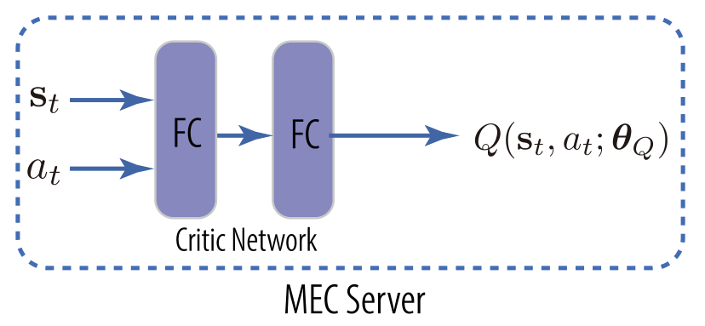
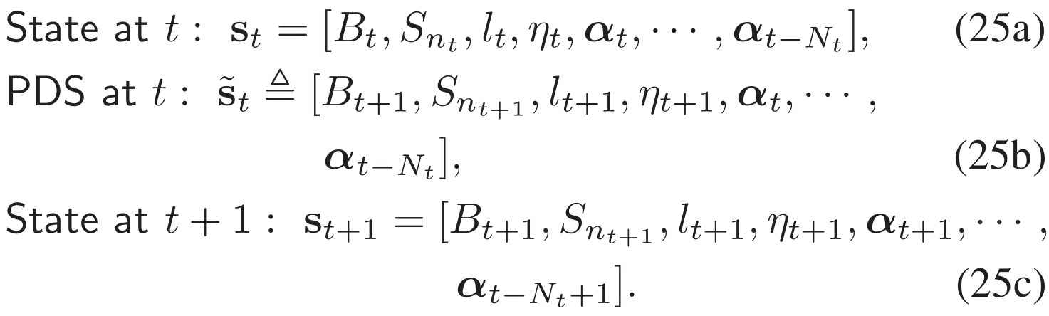
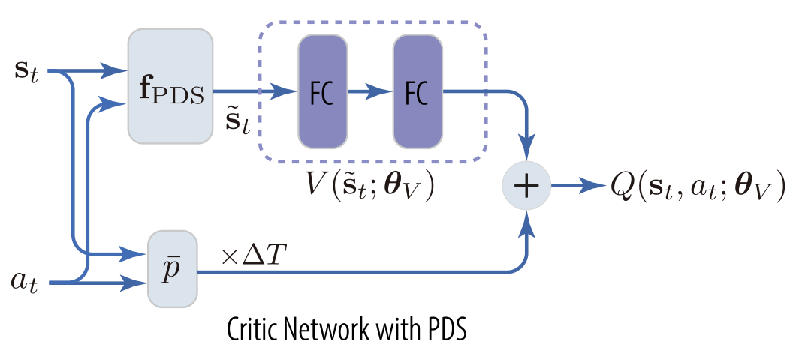
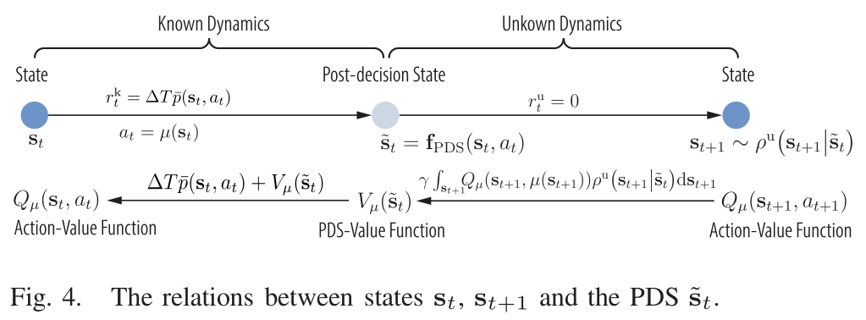
Accelerating Deep Reinforcement Learning With the Aid of Partial Model: Energy-Efficient Predictive Video Streaming
PDS
为了利用现有的部分模型来加速学习，引入PDS来描述已知动态和未知动态之间的中间状态部分
已知的动态模型已经被整合到critic网络中，需要学习的未知参数的数量更少，从而加快了学习速度
Notes:
使用决策后状态 （PDS） 提高 DRL 的采样效率：受引入PDS通过将系统的动力学划分为已知和未知组件来加速Q学习的想法的启发，将PDS集成到DDPG中，并提出了一种合并的PDS-DDPG算法，该算法通过将可用模型集成到神经网络（NN）中来显着减少要学习的参数数量。

Slide 19
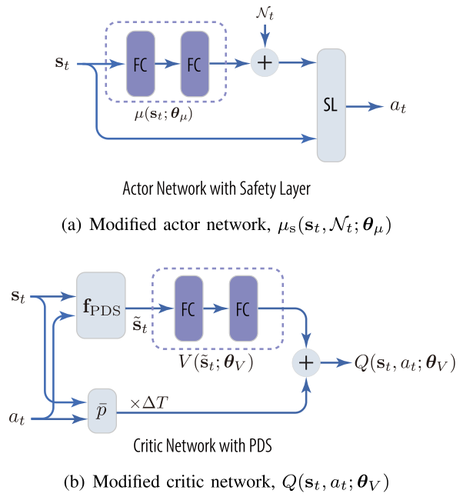
Accelerating Deep Reinforcement Learning With the Aid of Partial Model: Energy-Efficient Predictive Video Streaming
PDS-DDPG
行动者网络增加安全层
评论家网络利用PDS
Notes:
使用决策后状态 （PDS） 提高 DRL 的采样效率：受引入PDS通过将系统的动力学划分为已知和未知组件来加速Q学习的想法的启发，将PDS集成到DDPG中，并提出了一种合并的PDS-DDPG算法，该算法通过将可用模型集成到神经网络（NN）中来显着减少要学习的参数数量。

Slide 20
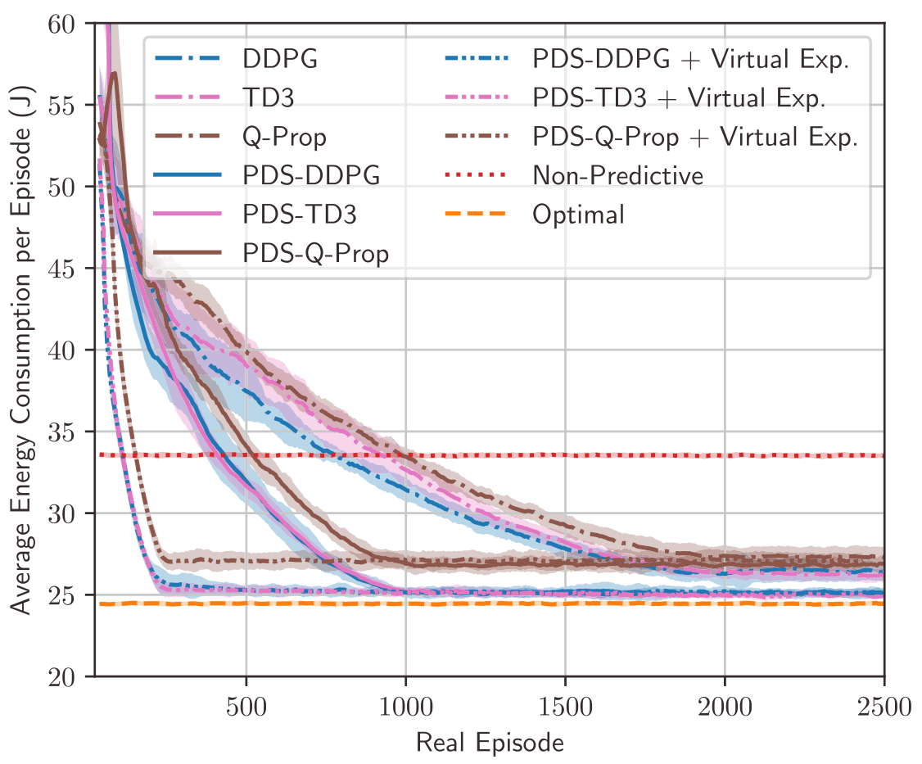
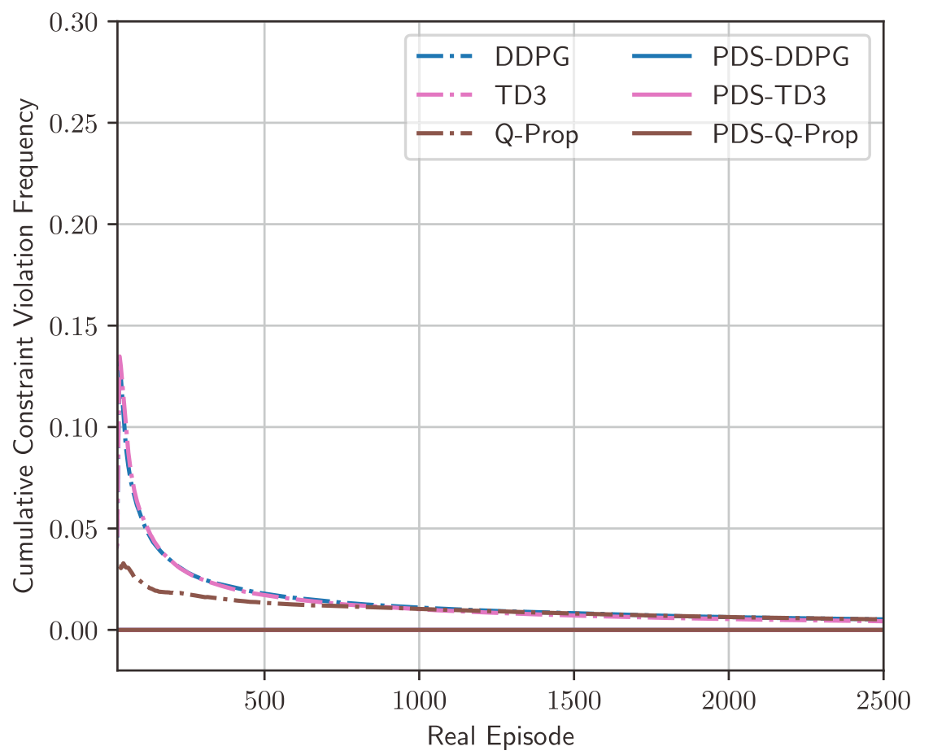
Accelerating Deep Reinforcement Learning With the Aid of Partial Model: Energy-Efficient Predictive Video Streaming
实验结果
所提出的基于DRL的策略收敛于最优策略，收敛后的表现优于“非预测性”策略
所有基于PDS的算法在整个学习过程中都能满足QoS约束

Slide 21
参考文献
[1]Z. Gu et al., "Knowledge-Assisted Deep Reinforcement Learning in 5G Scheduler Design: From Theoretical Framework to Implementation," in IEEE Journal on Selected Areas in Communications, vol. 39, no. 7, pp. 2014-2028, July 2021, doi: 10.1109/JSAC.2021.3078498.
1
[2]D. Liu, J. Zhao, C. Yang and L. Hanzo, "Accelerating Deep Reinforcement Learning With the Aid of Partial Model: Energy-Efficient Predictive Video Streaming," in IEEE Transactions on Wireless Communications, vol. 20, no. 6, pp. 3734-3748, June 2021, doi: 10.1109/TWC.2021.3053319.
2
3
[3] Dalal G, Dvijotham K, Vecerik M, et al. Safe exploration in continuous action spaces[J]. arXiv preprint arXiv:1801.08757, 2018.

Slide 22
谢谢
Thanks
厚德 求真 励学 笃行

